Slide 1
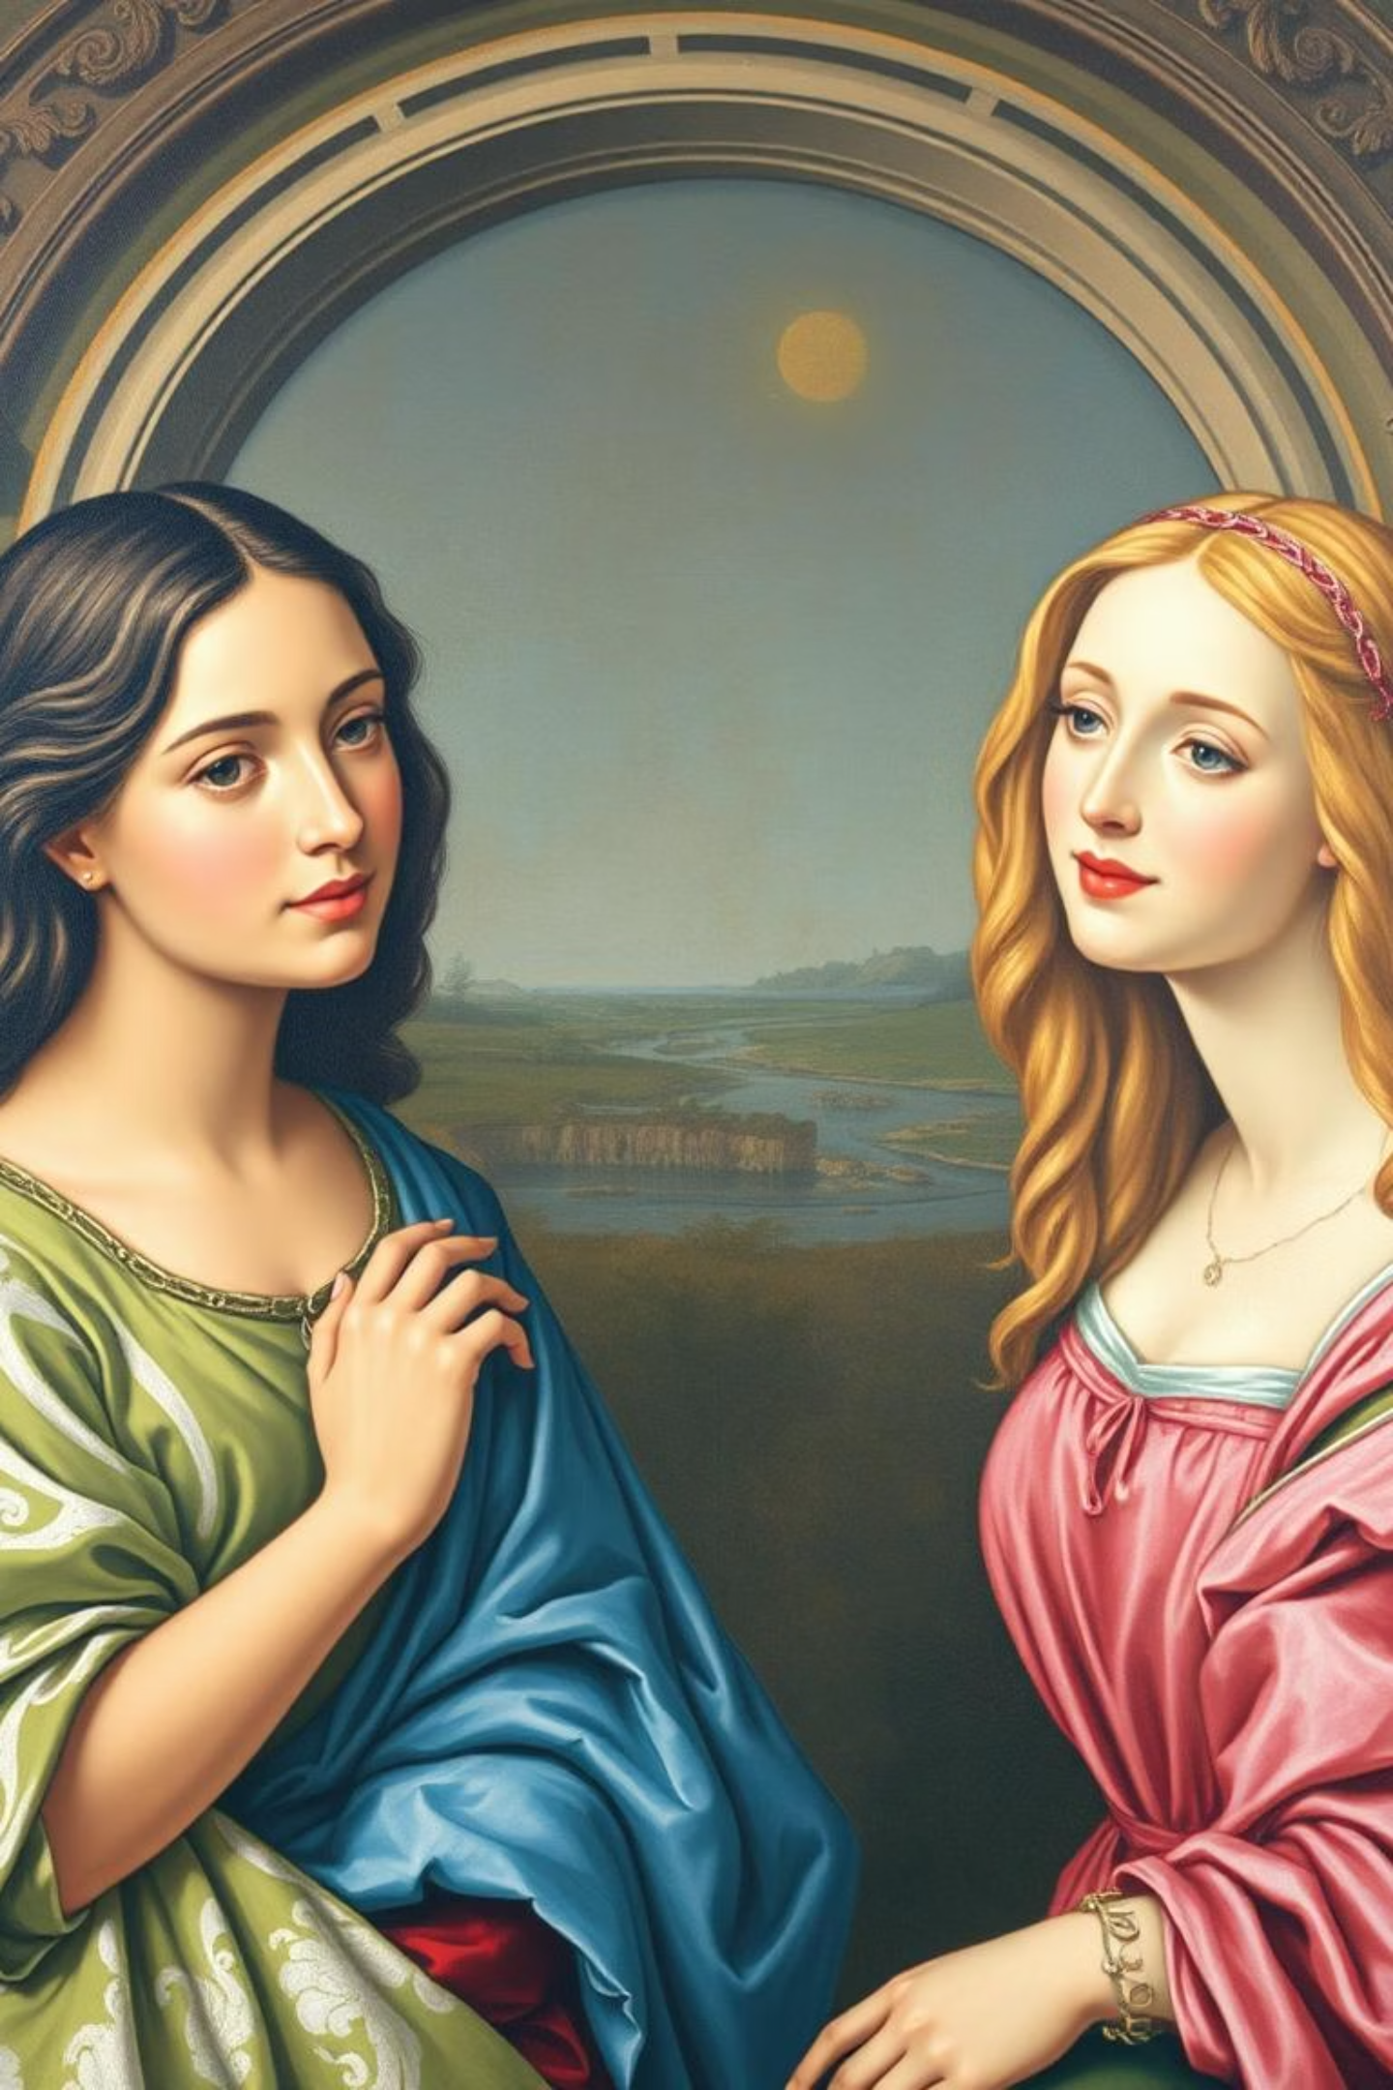

Основные принципы гуманизма эпохи Возрождения
by Olga Pustovalova

Slide 2
Идея человека как высшей ценности
Антропоцентризм
Рационализм
В центре внимания - человек, его способности, стремления и место в мире. Взгляд на человека как на ценность, определяющую смысл жизни.
Человек рассматривается как существо разумное, способное к познанию и самосовершенствованию. Ум и логика становятся важными инструментами познания мира.

Slide 3
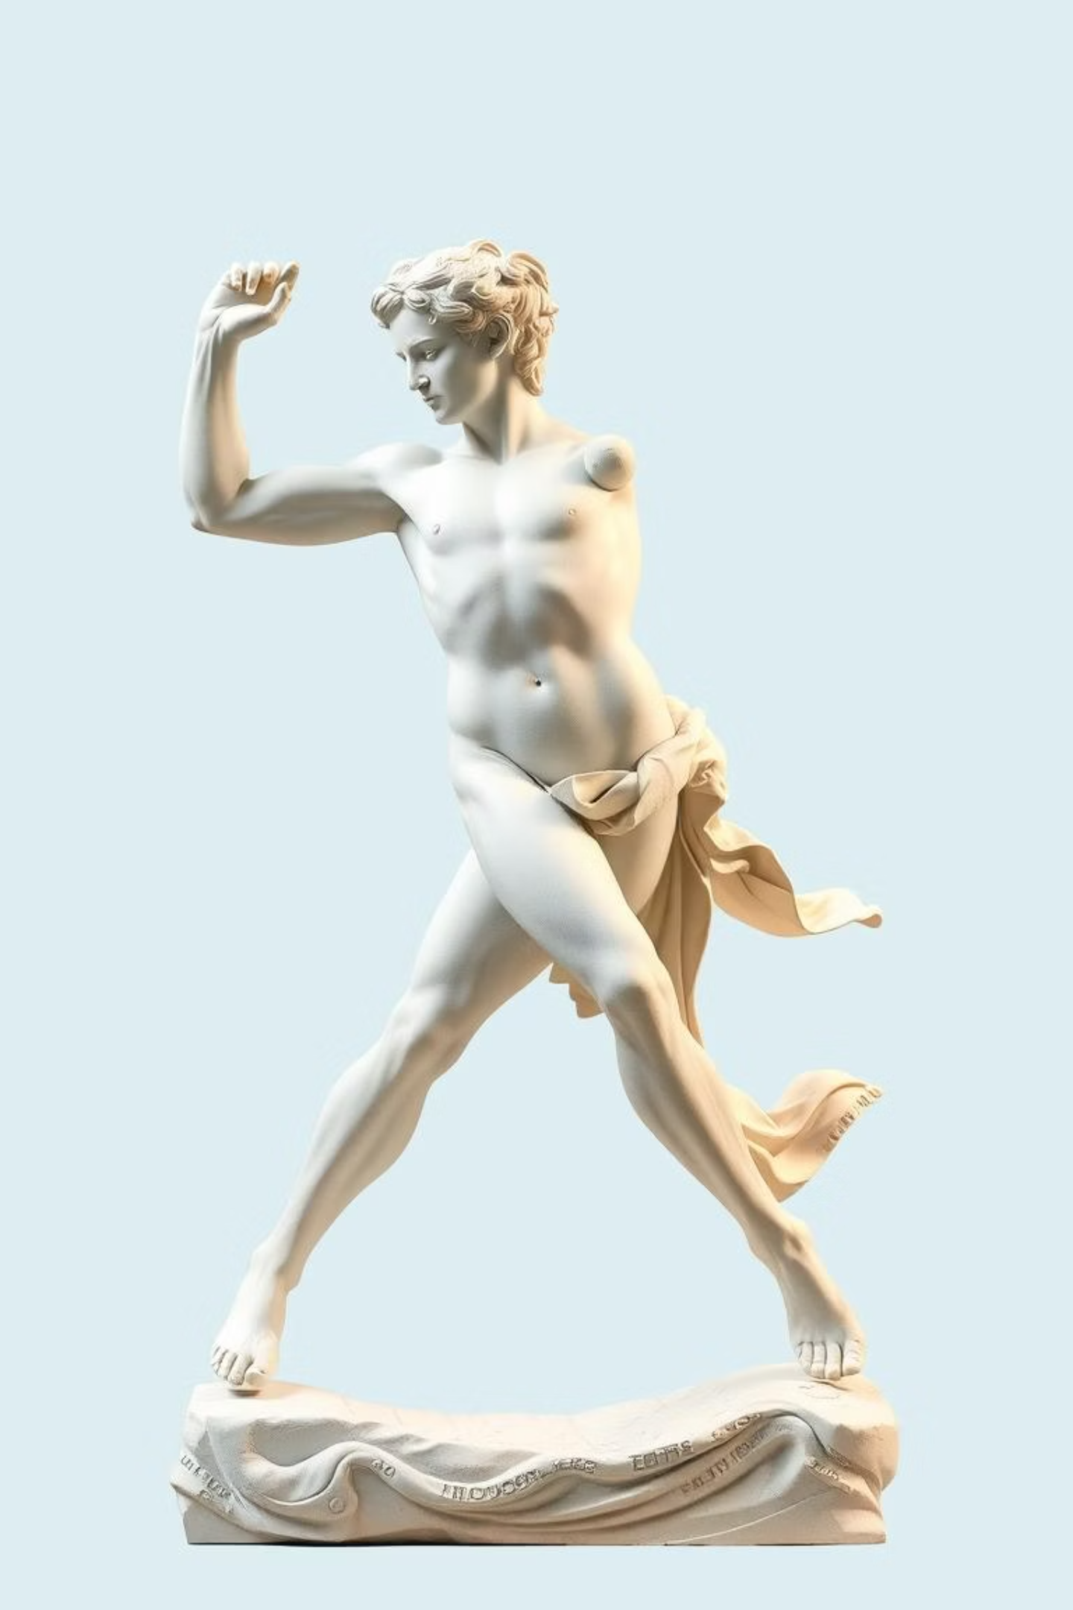
Человек как творец и активный участник истории
1
Активная роль
Человек - не просто пассивный наблюдатель, а активный участник исторического процесса, способный влиять на ход событий.
2
Творческое начало
Человек наделен творческой силой, способной создавать новое, совершенствовать мир и реализовывать свой потенциал.

Slide 4

Отказ от средневековой догматичности и схоластики
Критический взгляд
Рациональное познание
Гуманизм эпохи Возрождения критиковал догматичность и схоластику средневековья, стремился к основанным на разуме знаниям.
Вместо слепого принятия авторитетов, гуманисты призывали к критическому осмыслению реальности и самостоятельному поиску истины.

Slide 5
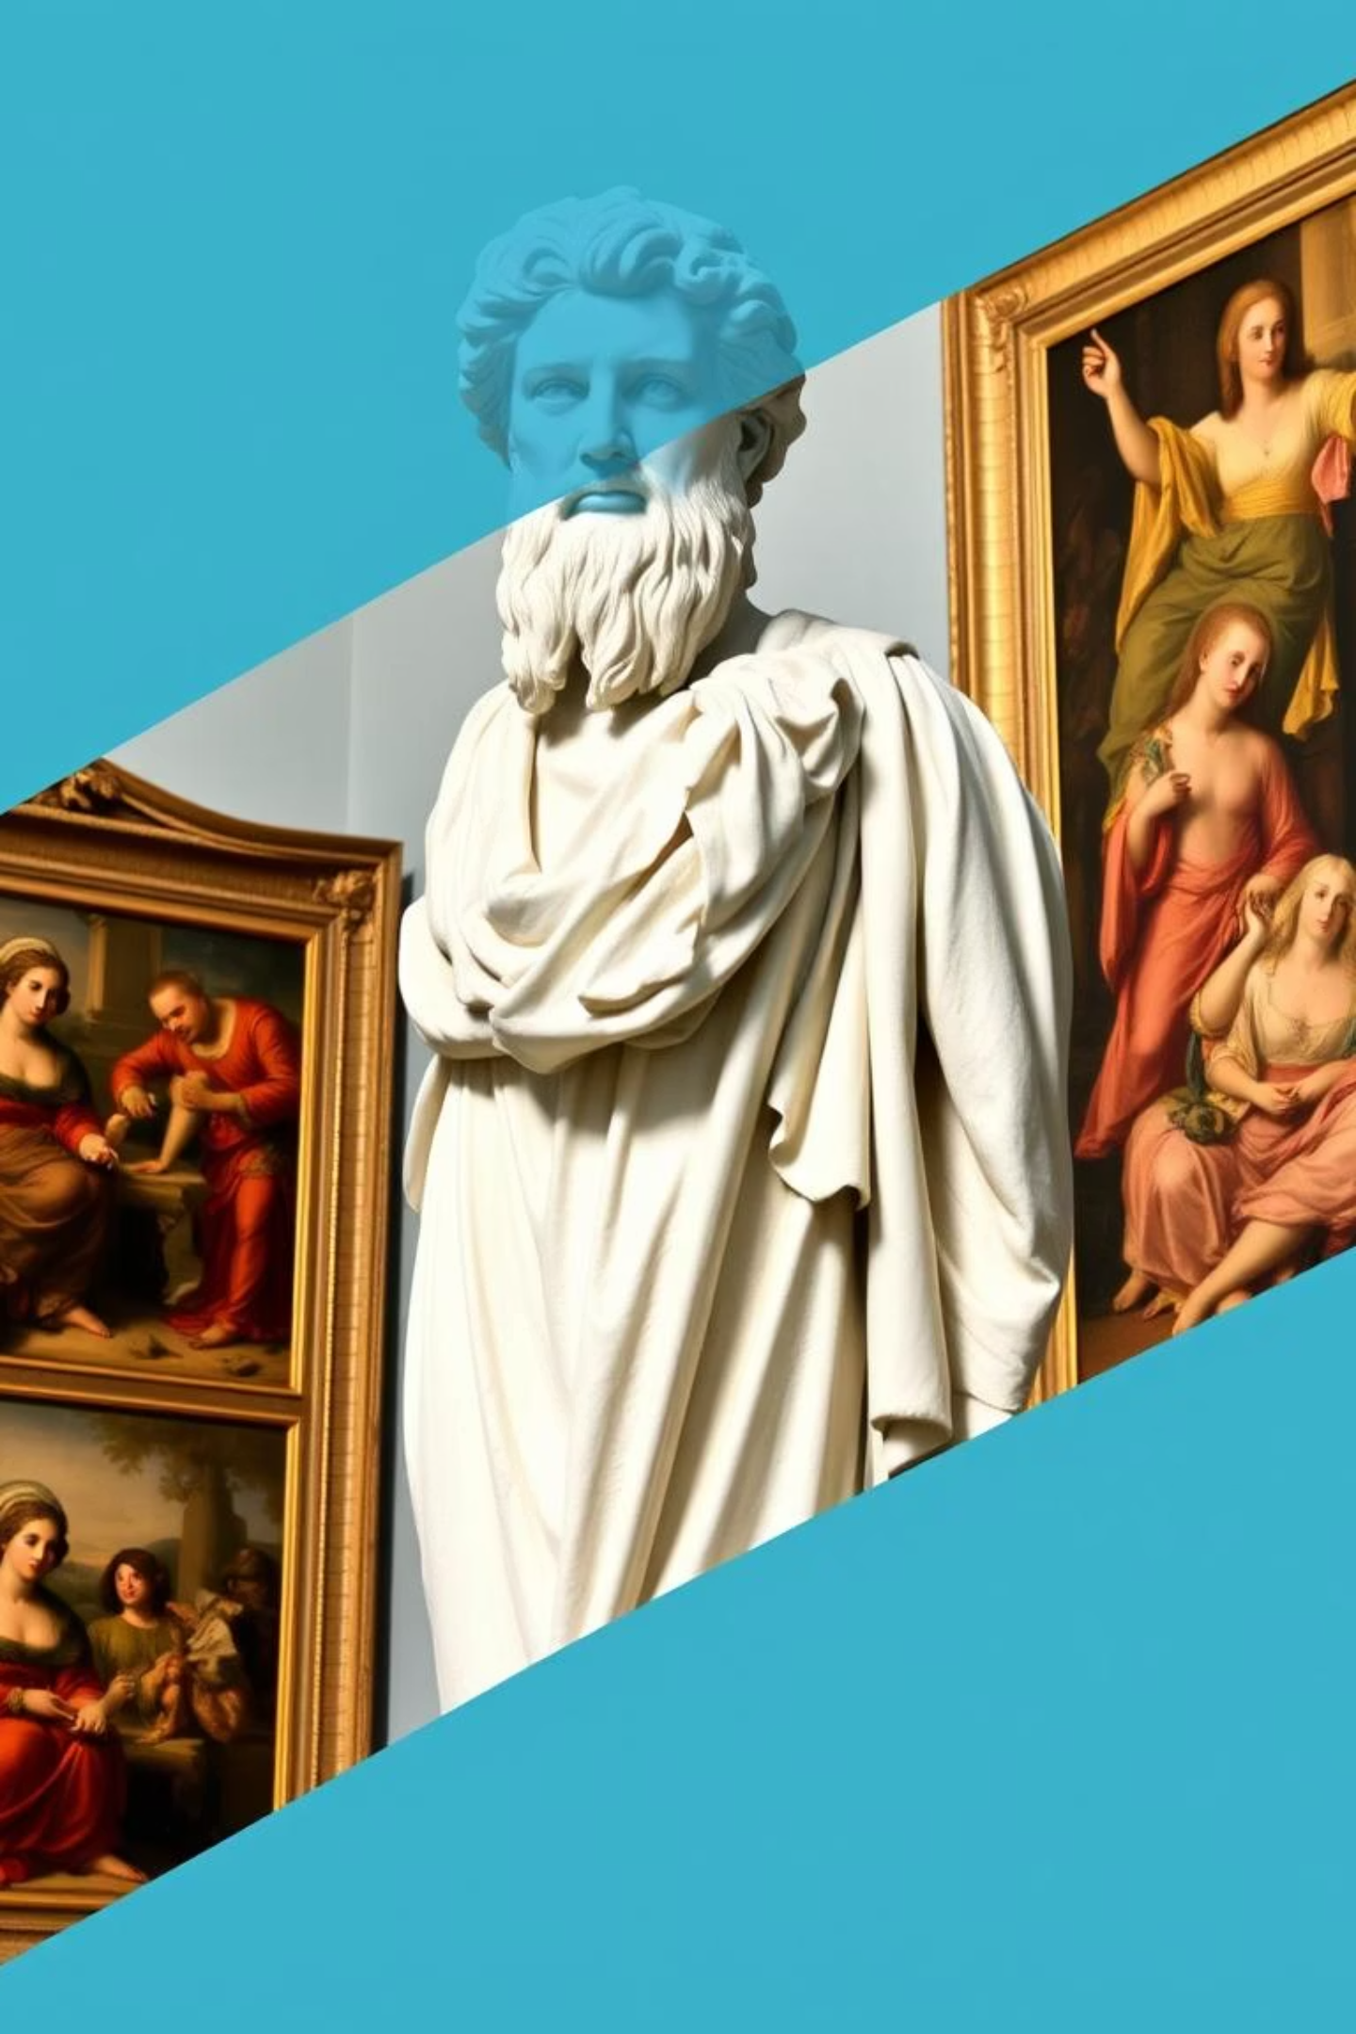

Интерес к античному культурному наследию
Возрождение
Изучение
Гуманисты восхищались античным культурным наследием: философией, литературой, искусством, видели в нем источник вдохновения.
Они изучали классические тексты, переводили их, использовали античные образцы в своем творчестве.

Slide 6
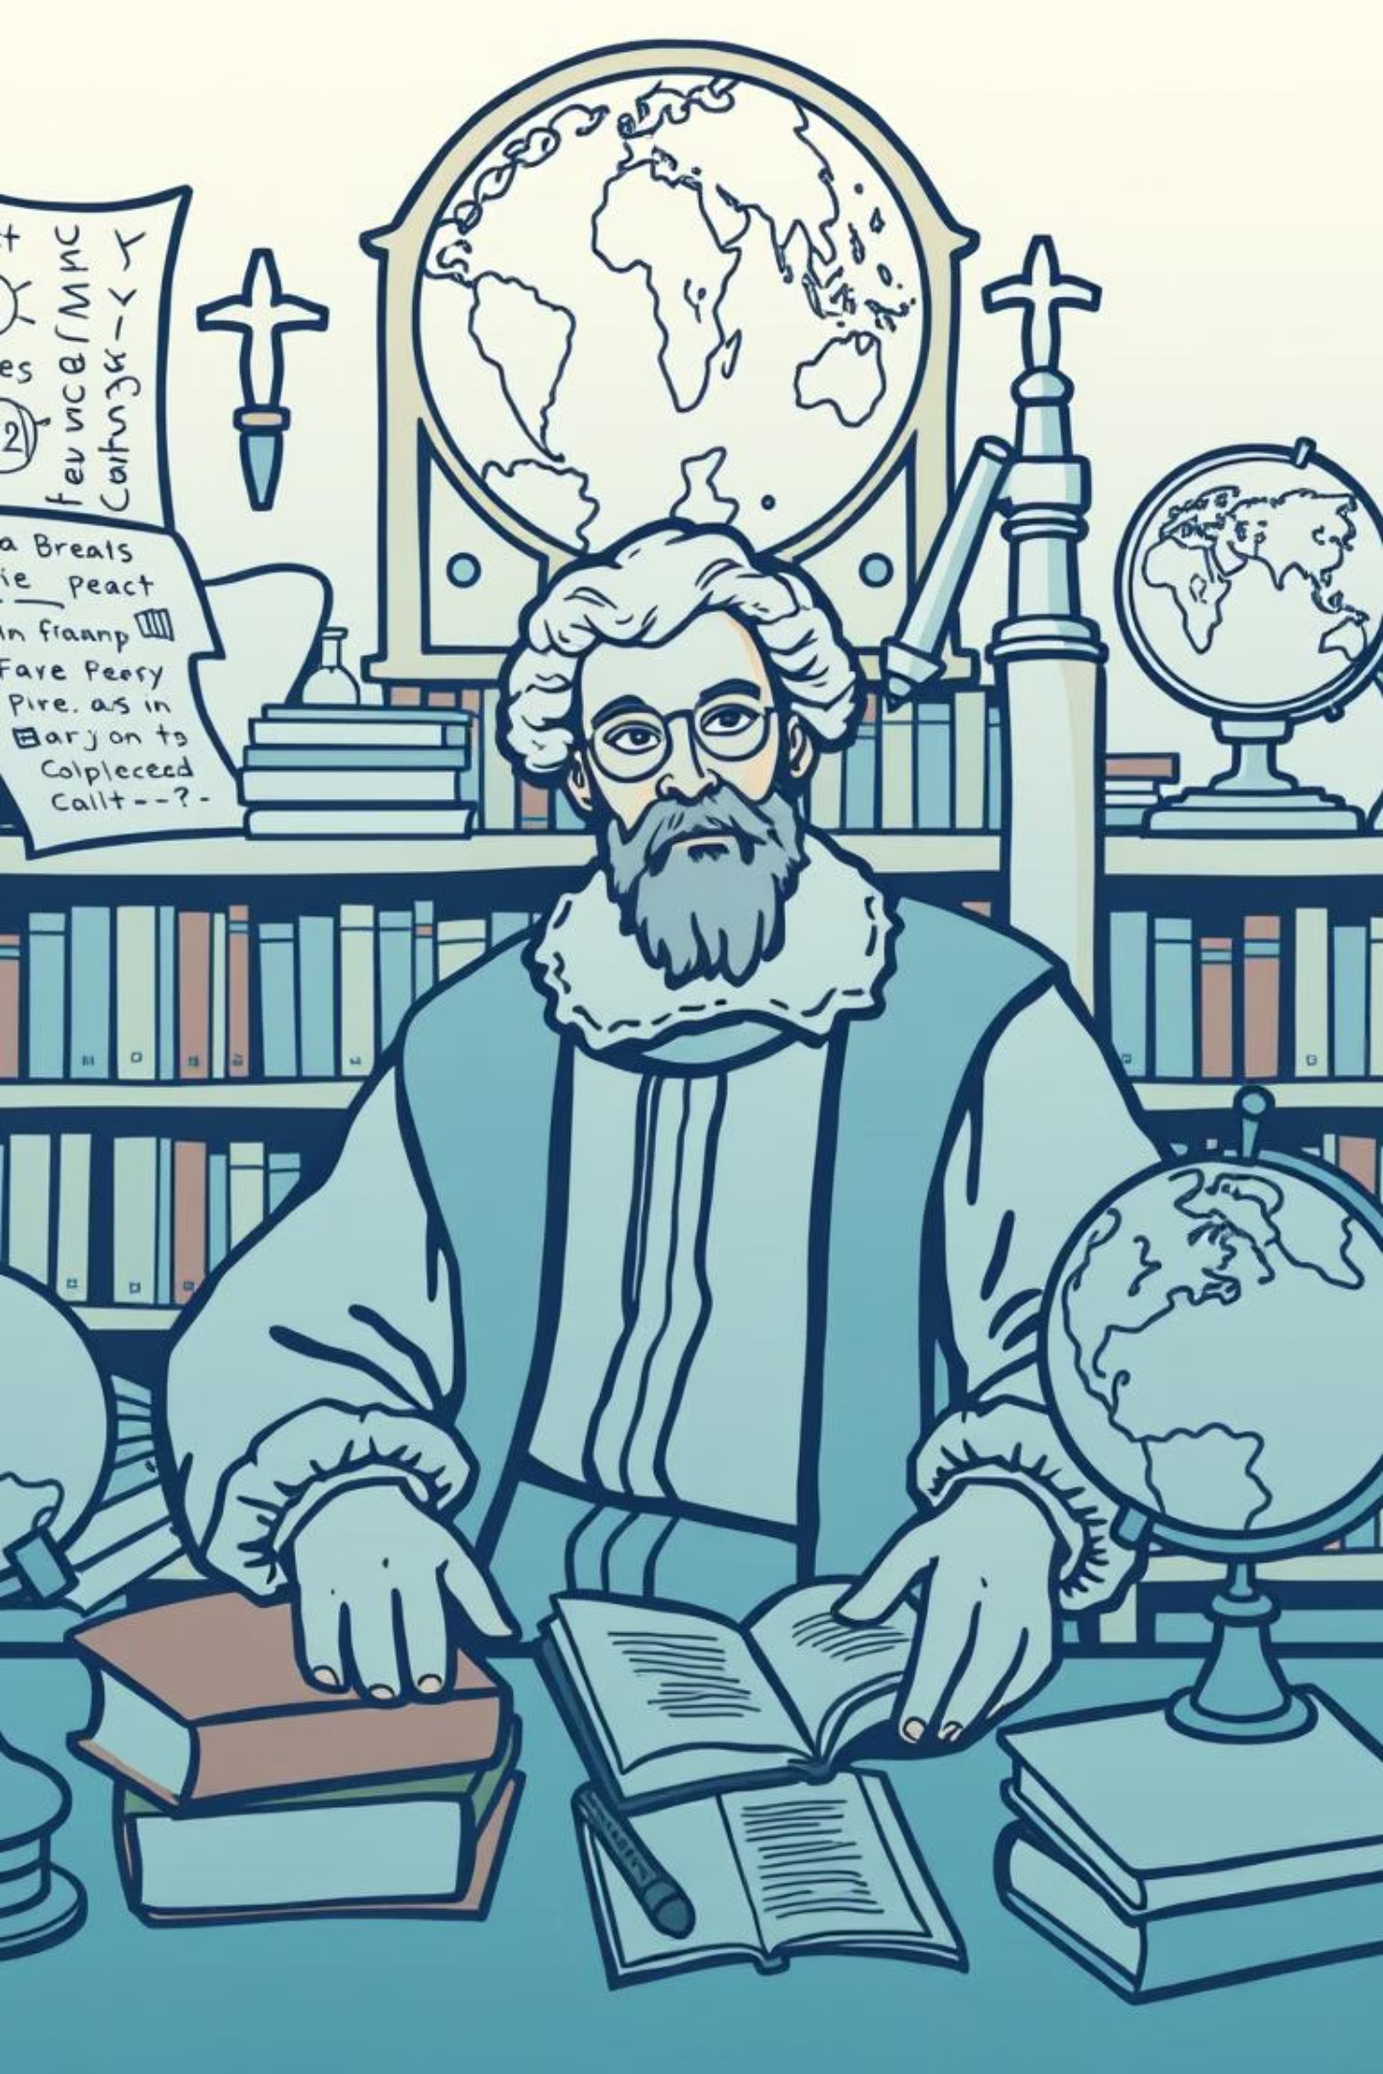
Культ образованности и интеллектуальной деятельности
1
Образование
Учеба стала важной частью жизни гуманистов, они стремились получить всестороннее образование.
2
Интеллектуальная жизнь
Гуманисты вели активную интеллектуальную жизнь, участвовали в дискуссиях, писали книги, создавали научные труды.

Slide 7



Значимость светских ценностей и этики
Светская жизнь
Человеческая этика
Гуманисты отдавали предпочтение светским ценностям, таким как красота, радость, гармония, удовольствие от жизни.
Они разрабатывали собственные моральные принципы, основанные на разуме и человечности.

Slide 8


Поощрение индивидуализма и свободного развития личности
Свобода личности
1
Гуманисты считали, что каждый человек уникален и имеет право на свободное развитие своей индивидуальности.
Самореализация
2
Они призывали людей к самостоятельному поиску своего пути в жизни и реализации своих талантов.

